Slide 1
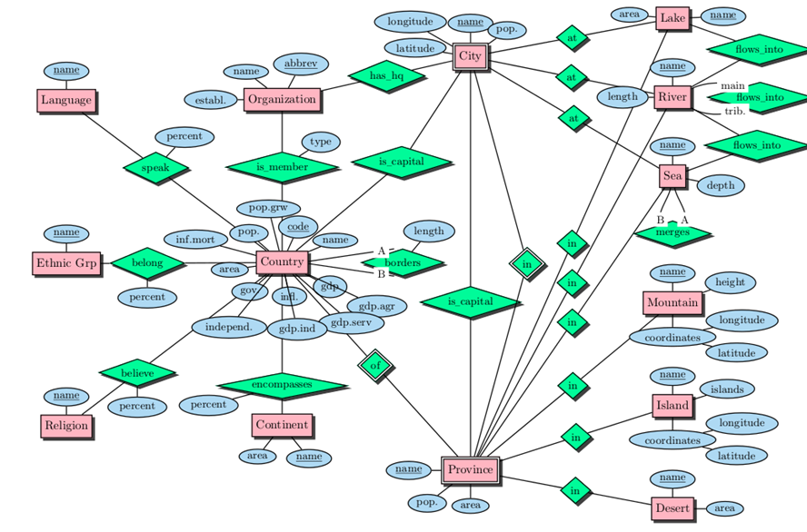
Datenbanken
Datenbank-Entwurf
N. Nazar
S. Baldes

Slide 2
Modellieren der realen Welt
Zweistufiger Datenbankentwurf
reale Welt
konzeptueller
DB-Entwurf
(ERM)
1.
2.
logischer DB-Entwurf
(Relationen-Modell)
physischer
DB-Entwurf
Datenbanksystem
Notes:
Beispiel Reifenhersteller: Kunden, Aufträge mit mehreren Positionen, Reifen, Reifentyp, …

Slide 3
Entity-Relationship-Modell (ERM)

Slide 4

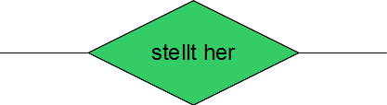

Entity-Relationship-Modell
Elemente
Entitäten
Beziehungen
Attribute

Slide 5
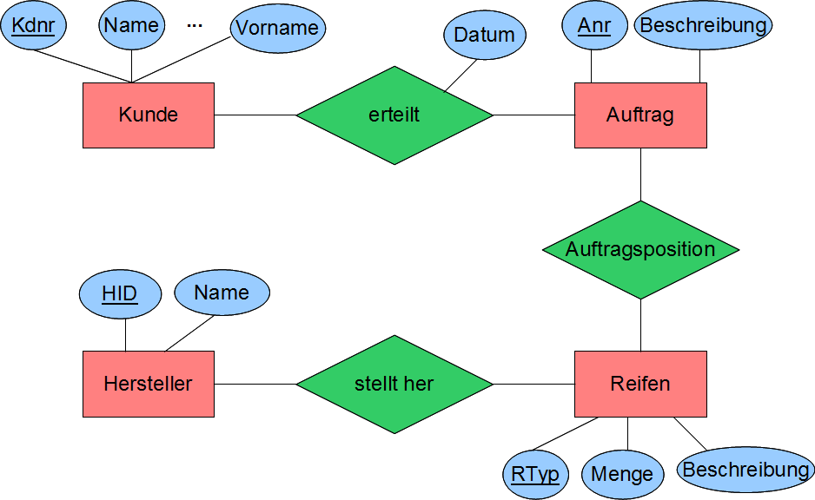
Entity-Relationship-Modell
Notes:
Entitäten = Objekte
Primärschlüssel unterstrichen
Beziehungen können auch Attribute haben

Slide 6
Entity-Relationship-Modell
Kardinalitäten (Anzahl)
Chen-Notation: „Die Entität schaut rüber.“
stellt her
Hersteller
1
n
Reifen
(0,*)
(1,1)
Ein Hersteller kann beliebig (n) viele Reifen herstellen.
Ein Reifen wird von genau einem Hersteller hergestellt.
Min-Max-Notation: Anzahl Beziehungspartner

Slide 7
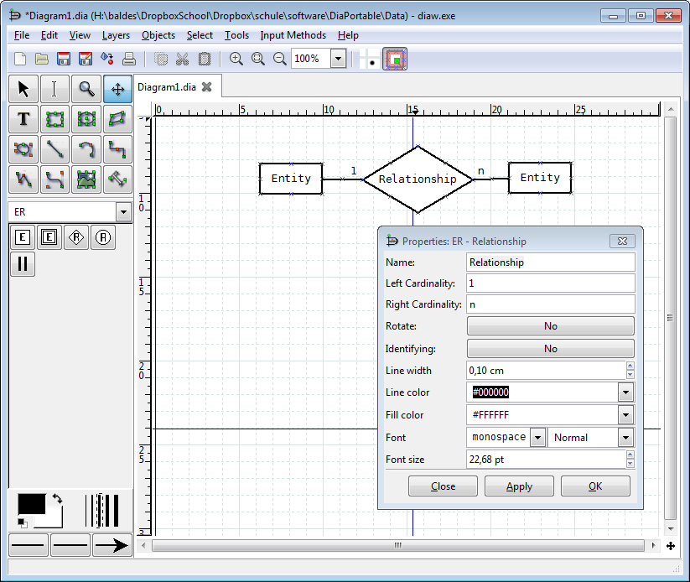
DIA: Editor für ERMs
Symbolpalette für ERM wählen
Klick auf Element liefert weiteren Dialog
Symbole für ERM
Andere Editoren:
Visio, PPT, …

Slide 8

Übung 1
Sie bekommen von einer Reifenhandels-Firma den Zuschlag, eine Verwaltungsdatenbank zu entwerfen, mit der die Firma Informationen über Kunden, Reifen, Reifenhersteller und Kundenaufträge verwaltet. Folgende Bedingungen haben Sie dabei zu beachten:
Von einem Kunden sind die Kundennummer, Name, Adresse bekannt. Ein Kunde kann beliebig viele Aufträge erteilen. Ein Auftrag kann von
genau einem Kunden erteilt werden!
Ein Hersteller hat eine eindeutige Herstellernummer und einen Firmenname.
Von einem Reifen werden Reifentyp, eine Beschreibung und die Anzahl der bestellten Exemplare gespeichert. Ein Reifen kann nur von einem Hersteller hergestellt werden. Ein Hersteller hingegen kann beliebig viele Reifenarten herstellen.
Von einem Auftrag werden Auftragsnummer und Beschreibung gespeichert. Er kann mehrere Positionen haben, d.h. durch einen Auftrag können mehrere Reifentypen in unterschiedlichen Mengen erworben werden. Ebenso kann ein Reifentyp mehrmals in Auftrag gegeben werden.

Slide 9
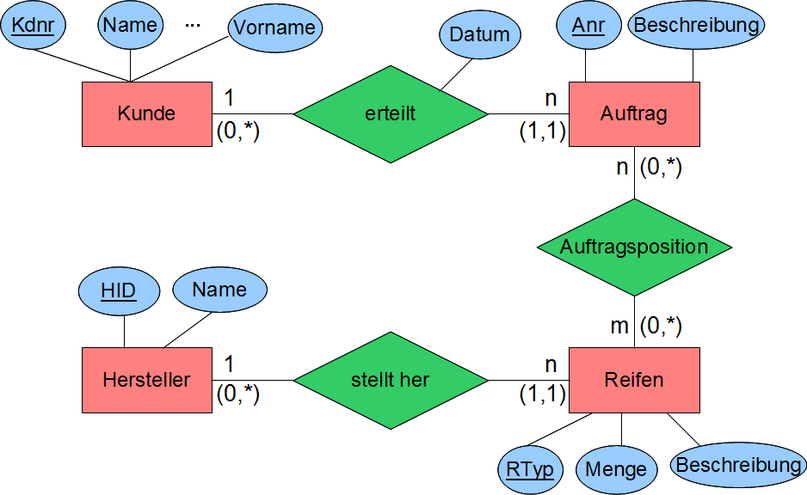
Übung 1
Lösungsvorschlag

Slide 10
Übung 2
Entwerfen Sie ein ERM-Diagramm für die Kundendaten eines Internet-Cafes. Beachten Sie dabei die folgenden Informationen:
Kunden besitzen eine Kundennummer, es werden ihre Vor- und Nachnamen erfasst.
Als Informationen über Orte, an denen die Kunden wohnen, sollen nur die Postleitzahlen und die Ortsnamen in der Datenbank abgelegt werden.
Kunden können beliebig viele Medien ausleihen. In der Datenbank werden dazu die Leihtage und das Datum, an dem das Medium ausgeliehen und an dem es wieder zurückgebracht werden soll, vermerkt!
Ein Medium besteht aus einer Mediennummer sowie Medientyp, Medienbeschreibung, Leihpreis, Genre, Erscheinungsjahr und Leihstatus. Ein Medium kann beliebig oft ausgeliehen werden.

Slide 11
n:m-Beziehung im ERM zu
1:n-Beziehungen auflösen
hat
AuftragsPos
Auftrag
n
m
Reifen
hat
Pos
hat
Reifen
Auftrag
1
n
AuftragPos
m
1
Reifen
Füge Zwischenentität „AuftragsPos“ ein

Slide 12
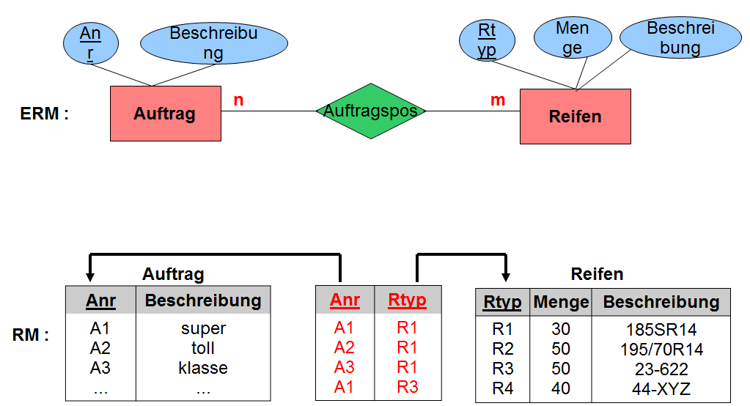
ERM → RM

Slide 13
Entitäten und Attribute
Für jeden Entitätstyp eine eigene Tabelle:
Andere Schreibweise für Tabellen
ohne Inhalt:
Kdnr
Name
...
Vorname
Kunde
Kdnr | Name | Vorname | ...
... | ... | ... | ...
Kunde
Kunde
Kunde
Kdnr
Name
Vorname
...
Kunde (Kdnr, Name, Vorname, ...)

Slide 14
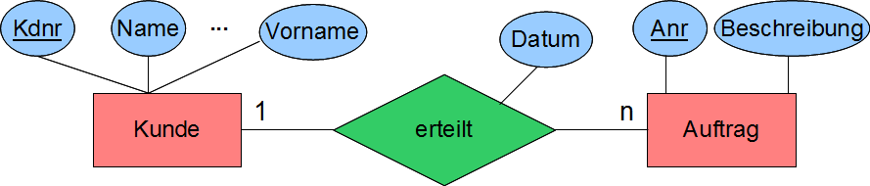
1:1 bzw 1:n - Beziehung
ERM :
Kunde
Auftrag
RM :
Kdnr | Name | Vorname
K1 K2 K3 K4 .. | Maier Müller Schulz Otto ... | Stefan Maria Herbert Albert ...
Anr | Beschreibung | Kdnr
A1 A2 A3 A4 A5 | super toll klasse mega giga | K1 K1 K1 K2 K3
Der Fremdschlüssel zeigt auf den Primärschlüssel der 1er-Entität

Slide 15
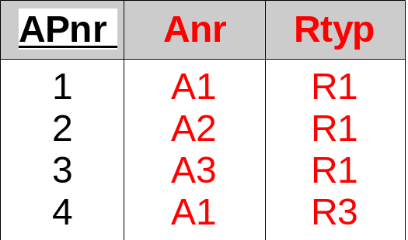
n:m - Beziehung
Aur
Beschreibung
Rtyp
Menge
Beschreibung
Auftrag
n
Auftragspos
m
Reifen
ERM :
Auftrag
Auftragspos
Reifen
Anr | Beschreibung
A1 A2 A3 ... | super toll klasse ...
Rtyp | Menge | Beschreibung
R1 R2 R3 R4 | 30 50 50 40 | 185SR14 195/70R14 23-622 44-XYZ
RM :
Zwischentabelle mit Fremdschlüsseln auf die Primärschlüsseln der n- und m-Entitäten
Notes:
Alternative Primärschlüssel Auftragspos: Kombination von Anr und Rtyp als Primärschlüssel.

Slide 16
Darstellung als Rechtecke / Tupel
Kunde
Auftrag
Kunde(Kundennr (PS),Name,Vorname)
Auftrag(Anr (PS),Name,Beschreibung,
Kundennr (FS))
Kundennr
Name
Vorname
Anr
Name
Beschreibung
Kundennr
Auftrag
Auftragspos
Reifen
Auftrag(Anr (PS),Name,Beschreibung)
Autragspos(Id(PS),Anr (FS),Rtyp (FS))
Reifen(Rtyp (PS),Menge,Beschreibung)
Anr
Name
Beschreibung
Id
Anr
Rtyp
Rtyp
Menge
Beschreibung
Legende
Anr = Primärschlüssel
Rtyp = Fremdschlüssel

Slide 17
Übung 3
Gesamte RM erstellen

Slide 18
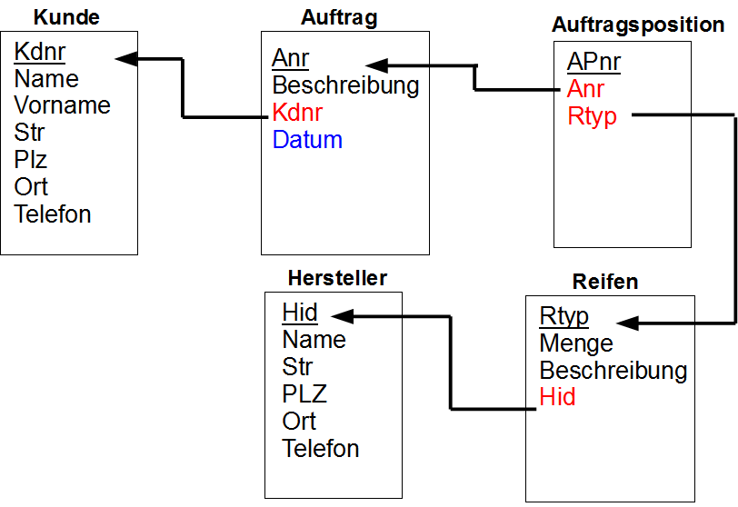
Übung 3
Lösungsvorschlag

Slide 19
Zusammenfassung
Entitäten und Attribute werden durch Tabellen modelliert.
Fremdschlüssel regeln im Relationen-Modell die Beziehungen.
  1:n-Beziehungen werden durch einen Fremdschlüssel auf die 1er-Entität modelliert.
  n:m-Beziehungen werden durch die Erzeugung einer Zwischentabelle im Relationen-Modell realisiert.

Slide 20
Quellen
Ahmad Nessar Nazar: Unterrichtsunterlagen

